Slide 1



三维云服务项目介绍
THE INTRODUCTION OF 3D DATA CLOUD SERVICE
北京三维云网络技术有限公司

Slide 2
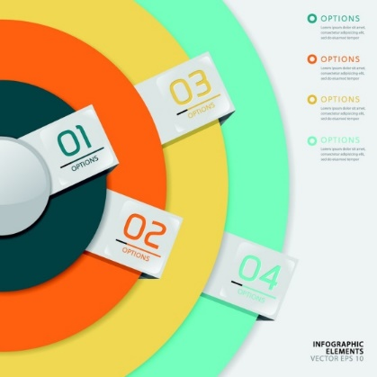
目录
目录
CONTENT
点击添加文本
一、项目介绍
二、应用场景
点击添加文本
三、商业模式
四、盈利模式及市场机遇
点击添加文本
五、资源及团队构成
六、融资计划
点击添加文本

Slide 3
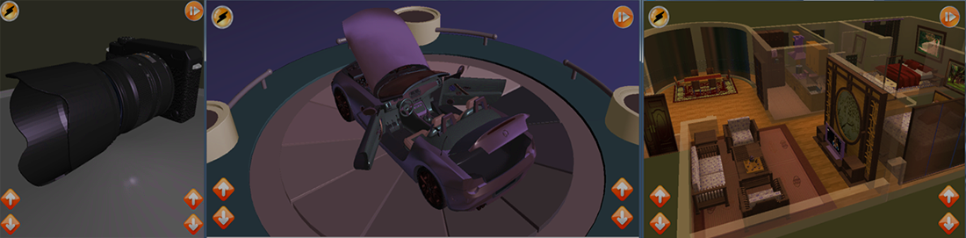
项目介绍
→

Slide 4

三维云是什么？
WHAT
W
A
国内唯一的自主研发网页三维（Web GL）引擎。
B
基于网页(HTML5）的可交互三维展示解决方案。
C
通过云存储提供可交互、可传播的三维展示服务。
D
应用于3D打印、汽车、家具、房地产、室内装潢等强展示性需求的行业。
E
可部署在网站或App的任意页面的任意位置，将产品在线展示带入一个全新的维度。
Notes:
三维图床
三维展示或许大家已经见过，那么三维云与传统的三维展示有哪些不同？将给三维展示带来哪些变革呢？

Slide 5
传统的三维展示
Tradition
传统
宜家（IKEA） – 通过App提供产品AR 3D预览
仅能在特定的高性能平板设备上使用
优衣库（UNIQLO） – 通过Unity网页插件及App提供3D在线试衣
用户安装插件困难
仅能在特定浏览器或App上使用
奔驰（Mercedes-Benz） – 通过Flash序列图片提供360度预览
非真正的三维预览，仅能在平视视角旋转查看
Flash技术面临淘汰，新版本浏览器均不再支持Flash
京东（JD.com） – 部分商品通过环拍视频提供360度预览
用户无法与预览内容进行交互
甚至无法预览同款产品的不同颜色
T
Notes:
我们首先来看一些传统的三维展示案例。

Slide 6

他们的问题
平台局限性
需要安装插件、App – 造成用户使用门槛
仅能在特定设备、浏览器运行 – 无法通过社交平台分享、传播
交互性差
非真正的三维展示 – 无法满足客户全方位预览产品的愿望
甚至无法预览同款产品的不同颜色
技术面临淘汰
新版本浏览器均已不再支持Flash
Unity已停止对网页插件的更新
三维展示开发技术门槛高
大公司也仅仅做到如此的程度，中小型公司或个人用户根本无力开发三维展示系统。
problem
P
答案

Slide 7
我们的答案
solution
基于网页（HTML5） – 打破平台限制
无需App，无需插件
可在手机、平板、PC浏览器随时随地查看！
通过社交平台无障碍传播
真正的三维展示 – 丰富的交互体验
任意旋转、缩放，从每一个角都观察每一个细节
更换颜色、开关灯光，丰富的可定制交互体验
全新的技术 – 把握未来方向
降低应用门槛 – 我们已为您做好一切
通过云服务简单的将三维展示部署在自己的网站、App上
可定制的
S
答案

Slide 8
应用场景
→

Slide 9

社群化生态化的三维云服务平台
APPLY
三维云
汽车销售
电商
教育
家电厂商
3D美术人员
3D扫描
3D打印
家具厂商
汽车厂商
家居设计
游戏厂商
房地产开发
家居零售
房地产销售
应用
A
前端拉动内容生产，后端促进产业发展，显示/互动/传播技术促进渠道下沉。

Slide 10
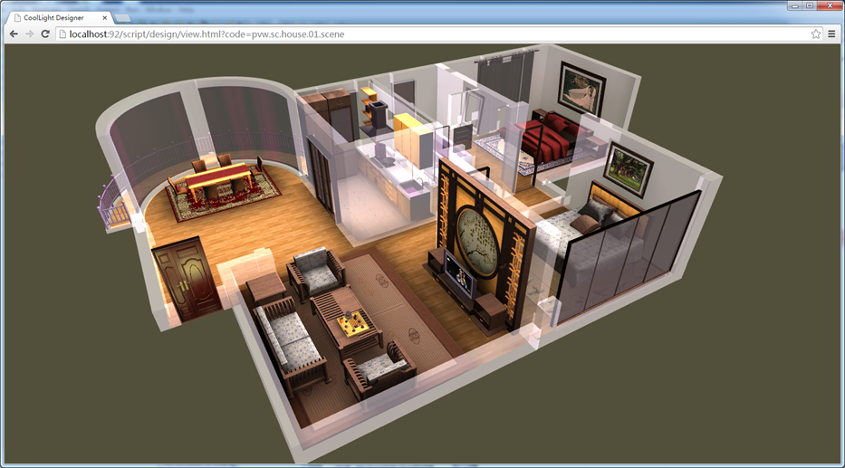
应用场景
APPLY
三维云
家具厂商
家居设计
家居零售
电商
应用
A
三维云
家具厂商将产品模型上传至三维云
家具厂商付费购买三维云服务
家具厂商授权其合作伙伴电商、零售、家居设计使用三维云服务

Slide 11
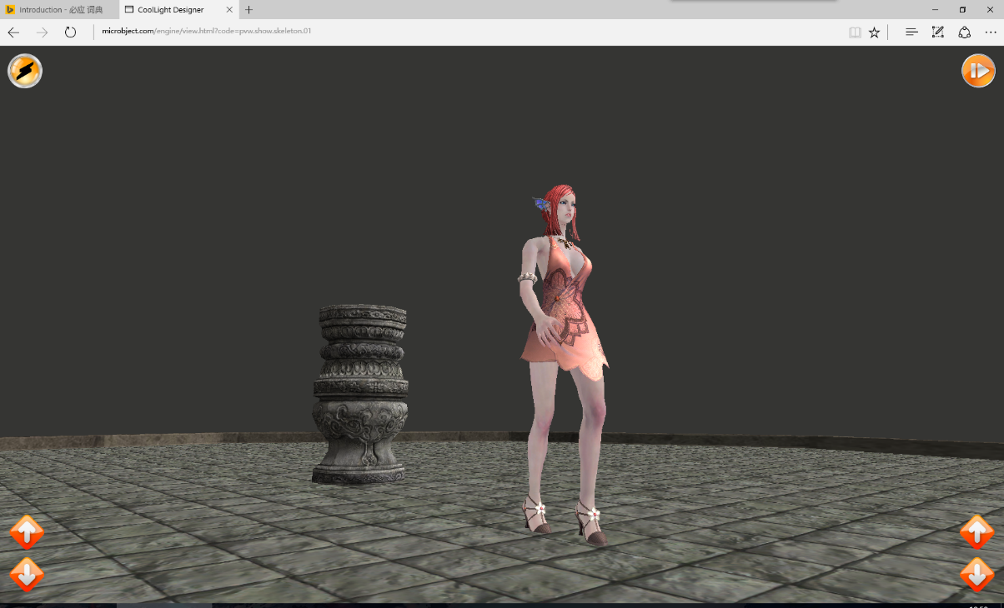
应用场景
APPLY
三维云
游戏厂商
3D打印
应用
A
三维云
与游戏厂商签约获得授权及玩家数据资料
玩家付费打印自己的游戏角色
从3D打印厂商获得分成与游戏厂商分享

Slide 12
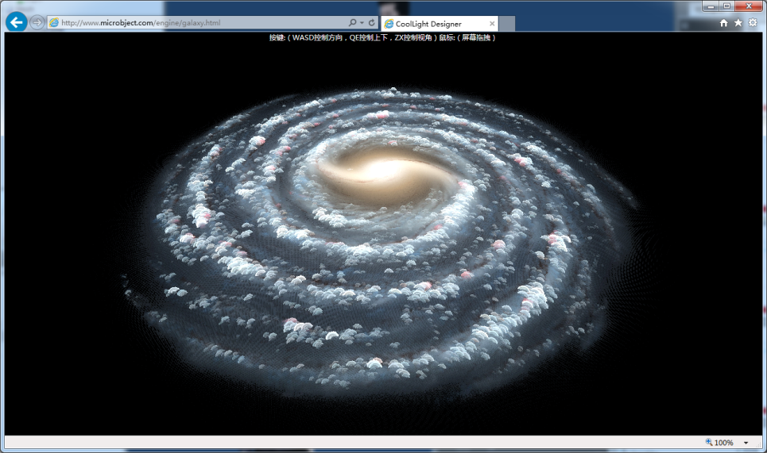
应用场景
APPLY
三维云
3D美术人员
在线教育
应用
A
三维云
在线教育提供商提出众包需求
3D美术人员接包制作三维内容
在线教育提供商支付费用，平台获得分成

Slide 13
盈利模式及市场机遇
预测2020年，VR用户设备会到2亿，将会带动极大的三维数据内容市场。潜在的市场价值达到千亿级规模。
→

Slide 14
盈利模式
三维云服务
使用授权服务费用
流量分成
定制化解决方案
在线设计分成收费
为大企业客户提供定制化的三维交互展示开发
广告收入
免费用户三维云植入广告
知识产权，开发/交易/衍生品
三维角色形象
三维美术资源众包
定制化游戏角色3D打印
PROFIT
盈利
P

Slide 15
三维云使用授权服务费及流量分成
S
站长插件
以3D为导向的流量经营
3D内容聚合器
产品
现金牛
产品
三维
显示
庞大的数据支撑三维云平台，在技术和数据的支撑下，开发站长插件和3D内容聚合器等产品，随着市场的推广，海量三维数据聚合平台，进行以3D为导向的流向经营。
收益
使用授权服务费

Slide 16
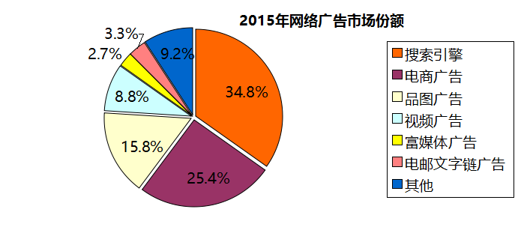
2015年网络广告市场分析
SWOT
分析
S
S
2015年，网络广告市值是2123亿，其中搜索引擎、电商广告和品图广告占据了较大的市场份额。据相关报道显示，2018年，网络广告的市值为4125亿，年增长率为24.78%。

Slide 17
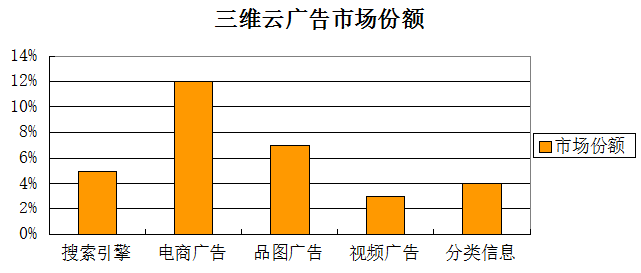
三维云广告市场分析
SWOT
分析
S
三维云广告将在分类信息广告、电商广告、信息流广告、视频广告几个方向重点发力，占据整个网络广告市场的28%，产生近600亿的广告收益，并将保持约25%的年增长率。

Slide 18
知识产权
现状
S
开发
S
三维云服务知识产权盈利方式
现有交易方式不合理
3D美术人员威客传统
知识产权
修改，形象再创作
衍生
知识产权交易
交易
交易产生收取服务费
3D美术资源交易

Slide 19
商业模式
→

Slide 20
核心商业模式-内容中心
内容加工者
M
使用内容
组装内容
定制
上传内容
三维云
查看内容
三维打印
内容分成
分发内容
发布需求
内容需求者
下载内容
内容生产者
上传自己制作的内容，可以决定是免费或收费使用。
免费发布，在站点以外的地方使用时会有内置广告。
付费发布，任何地方使用，没有广告。
内容加工者
免费获得云端任何内容，用于组合和设计。
免费发布时，先支付引用内容费用，发布内容会有内置广告。
收费发布时，先支付引用内容费用，发布内容会有无广告。
内容使用者
免费查看时，内容会附带广告
可以支付费用，将内容转换为无广告的查看，并且分发给其他内容使用者。
内容需求者
下单需求制作的内容，由内容生产者制作，并支付一定制作费用。
收费获得可以发布的内容。
收费获得原始制作文件。

Slide 21
核心商业模式-定制中心
商品展示
在线展示
电商平台
M
在线打印
三维设计
三维打印
三维云
三维试衣
在线购买
服装平台
家具设计
在线购买
家具制造商
家居设计
在线购买
家居装修商
商品展示：
内容生产者制作高品质商品模型。
电商平台使用作为商品展示 (设计费用70%，平台分成30%)。
三维设计：
内容生产者制作高品质模型。
使用用户在线打印，支付服务费用 (三维打印费用70%，设计费用20%，平台分成10%)。
三维试衣：
用户在线选择服饰，根据体貌特征搭配试衣。
用户在线下单，支付服务费用(商家制作费用70%，设计费用20%，平台分成10%)。
家具设计：
用户在线选择家具模型，自己修改或者再设计。
用户在线下单，支付服务费用(家具制造费用70%，设计费用20%，平台分成5%)。
家居设计：
用户在线选择房间，装饰类型，装饰材料，自己修改或请其他人设计。
用户在线下单，支付服务费用(提供商装修费用70%，设计费用20%，平台分成10%)。

Slide 22
核心商业模式-生态中心
在线API接口
在线开发
在线应用
M
嵌入APP的SDK
离线开发
应用扩展
三维云
嵌入VR的SDK
离线开发
VR设备
工业标准件
在线开发
工业生产
在线API接口：
小团队可以使用公开接口开发展示类相关应用。
通过用户使用分成 (团队费用70%，平台分成30%)。
嵌入显示插件：
通过插件，可以在自己程序内显示和操作三维显示。
通过用户使用分成 (团队费用70%，平台分成30%)。
嵌入VR插件：
通过插件，可以在VR设备内运行，显示各种三维模型和场景。
通过用户使用分成 (团队费用70%，平台分成30%)。
工业标准件：
设计各种工业零件，可以在用于工厂生产和组装，具有保密性。
通过生产分成 (生产费用90%，平台分成10%)。

Slide 23

内容服务：满足数据导入和显示的基本要求。
（30HC，6-12个月，完善和稳定引擎，制作三维资源平台）
1. 帮助用户了解商品，提供整包的解决方案开拓市场。
2. 用户通过专业软件制作模型(3DMax/Maya等工具)，上传到站点分享。
3. 用户租用内容模式，通过广告和版权使用和分享。
发展阶段
Stage of development
A
定制服务：与商业垂直方向结合，产生利润价值。
（60HC，12-18个月，制作在线设计工具）
1. 提供在线设计工具，自由组合物件。
2. 提供商业工具，用户定制内容，在线3D产品打印。
3. 物品与真实商家关联，提供在线订购服务。
B
C
生态服务：建立开发生态，构建共同利益链。 （100HC，12-24个月，开放SDK化）
1. 服务AR/VR等开发商。
2. 商业化传播内容开发等。
3. 以合作开发SDK共赢为主，吸引更多开发者，构建生态平台。

Slide 24
资源及团队构成
→

Slide 25

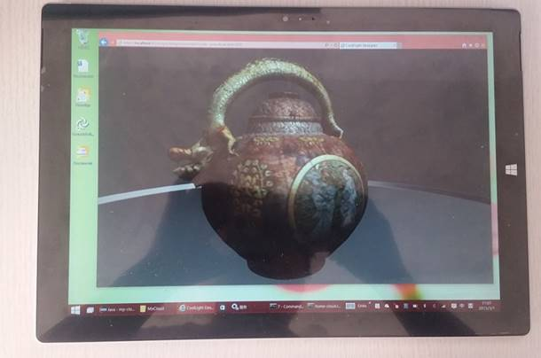





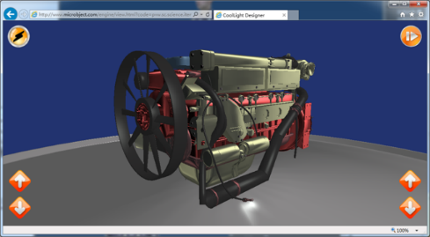









现有资源
合作方
Industry competition
意造3D打印、北京上拓科技有限公司、北极熊
高校资源
中科院、清华大学、北京科技大学、北京科技职业学院
媒体资源
四大网络平台，人民日报、农民日报、参考消息、大公报等

Slide 26





团队介绍
毛春杨：在日本东京NEC和SonyEricsson公司内工作过4年。在2011年创建中琪网络科技有限公司，并发布了国内首个基于Flash的Stage3D的渲染引擎。曾在畅游内任国内首个自研引擎的3D渲染高级构架师。擅长高并发平台开发和三维渲染引擎相关技术。
徐曦：毕业于英国政治经济学院，连环创业者，ATRPASA先进科技与解决方案研究员创始人，科技专栏作家、评论人。曾就职于某国际4A公关公司，某国内大型资讯企业。擅长市场策划和产品包装。
周幸：曾任某互联网金融公司高级策划经理，某医药集团策划总监。江西日报社特约记者，曾获得全国原创文学大赛一等奖，金樟文学奖得主，拥有丰富的市场及品牌推广经验。
胡玉坤：安徽梵一网络联合创始人，曾为蓝标、森博、中青旅等公司提供技术解决方案并为国家电网、中国癌症康复协会等提供企业级技术服务，中琪网络创业团队成员，多款游戏项目负责人，主要从事前端领域技术研究。
孙鹏：曾任搜狐畅游国内首个商业级开源3D引擎Genesis-3D客户端架构师，拥有丰富的3D应用软件设计和研发经验。

Slide 27
融资计划
计划初始融资1000-1500W，让股份10-15%左右。
→

Slide 28

行动计划—成本
初期(25-35人团队，预估费用成本800-1200W/年)
COSTING
产品( 5人) ：产品设计
市场( 5人) ：调研强展示需求企业，与北汽、奔驰等汽车厂商谈合作。
研发(20人) ：开发平台和三维相关工具。
中期(40-80人团队，预估费用成本1500-2500W/年)
产品(10人) ：产品设计，设计行业需求。
市场(20人) ：调研需求，市场营销。
研发(30人) ：商业工具开发，和其他平台接入。
后期(80-120人团队，预估费用成本2500-5000W/年)
产品(20人) ：产品设计
市场(30人) ：市场推广，接入更多行业。
客服(10人) ：客户反馈服务。
研发(50人) ：开放SDK，建立开发者环境。

Slide 29

行动计划—回报
初期：建设阶段 6个月-12个月
RETURNING
构建基础服务设施。
开拓市场，寻求多方资源。
通过资源内容版权共享，特定行业服务收费。
中期：能够建立盈利机制，期望达到收支平衡。 1-2年
用户定制化物品，设计内容分成收费。
各商业垂直领域接入(三维打印，商品定制)，分成收费。
商业广告业务收费。
后期：年盈利5000-8000万左右 2-3年
和其他公司合作开发展示业务分成收费。
其他应用内，内置SDK展示或设计内容分成收费。
在线游戏等相关开发收费。

Slide 30
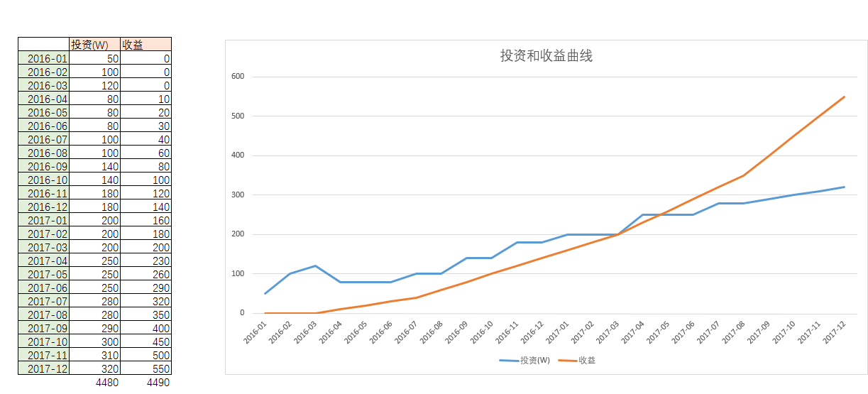
投资及收益
三个月内将产生收益，一年内产生收益过百万，一年半内实现盈利，两年内收益翻四倍。

Slide 31
谢谢观看

